Slide 1
Mini Master in
Contezioso Tributario
Sessione I
Gli organi della giurisdizione tributaria e Oggetto della giurisdizione tributaria
Ricorso e modalità di proposizione in CdG

Slide 2
I riferimenti normativi degli organi della giurisdizione tributaria, dell’oggetto della giurisdizione tributaria, del ricorso e delle modalità di presentazione in CdG
D.Lgs. 31 dicembre 1992, n. 546, artt. 1, 2, 3, 9,18, 19, 20, 21, 24,25 e 26
Artt. 41, 367,104, 125, 156 e 164 c.p.c.
D.M. 23 dicembre 2013, n. 163, art. 14
Legge n.130/2022

Slide 3
Quali sono gli organi della giurisdizione tributaria?
CORTE DI GIUSTIZIA DI I GRADO
Giudizio di merito
CORTE DI GIUSTIZIA DI II GRADO
Giudizio di merito
CORTE DI CASSAZIONE
Giudizio di legittimità

Slide 4
Giurisdizione
La giurisdizione tributaria è esercitata dalle Corti di giustizia tributaria di primo e secondo grado. I giudici tributari applicano le norme del D.Lgs. 31 dicembre 1992, n. 546, e, per quanto compatibile, quelle del codice di procedura civile.
La Giurisdizione tributaria ha come oggetto le controversie riguardanti i tributi di ogni genere e specie, compresi quelli regionali, provinciali e comunali e il contributo al SSN, le sovrimposte e le addizionali, le relative sanzioni, nonché gli interessi e ogni altro accessorio. Sono escluse solo le controversie riguardanti gli atti dell’esecuzione forzata tributaria successivi alla notifica della cartella di pagamento e, ove previsto, dell'avviso di intimazione ad adempiere (es. pignoramento).
Il giudice tributario risolve in via incidentale ogni questione da cui dipende la decisione delle controversie rientranti nella propria giurisdizione (tributaria).
La via Incidentale è da intendersi senza effetto di giudicato, ogni questione pregiudiziale o incidentale quando sia necessaria per decidere sulla questione principale
Novità
Dal 16 settembre 2022 sono entrate in vigore le disposizioni in materia di giustizia e di processo tributario, recate dalla legge 31 agosto 2022, n. 130. Le Commissioni tributarie provinciali e regionali cambiano denominazione, diventando, rispettivamente, Corti di giustizia tributaria di primo e secondo grado. Introdotto dalla L.130/22 è il nuovo art. 1-bis del D.Lgs. n. 545/1992, il quale dispone che la giurisdizione tributaria è esercitata dai magistrati tributari e dai giudici tributari nominati presso le Corti di giustizia indicate sopra.

Slide 5
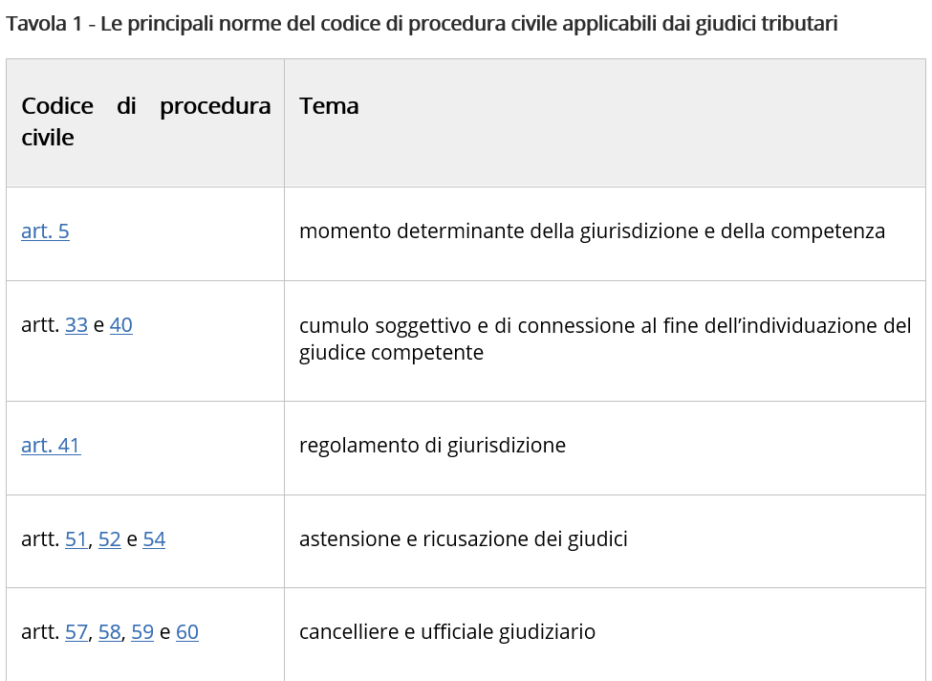




La giurisdizione tributaria
L’art. 1 del D.Lgs. 31 dicembre 1992, n. 546, attribuisce la giurisdizione in materia tributaria al giudice speciale tributario, più specificatamente nelle:
-Corti di giustizia tributaria di primo grado (giudizi di primo grado);
-Corti di giustizia tributaria di secondo grado (giudizi di secondo grado).
Le Corti hanno natura di organi giurisdizionali.
I giudici tributari devono applicare le norme del presente decreto e le norme, per quanto compatibili, del codice di procedura civile:

Slide 6
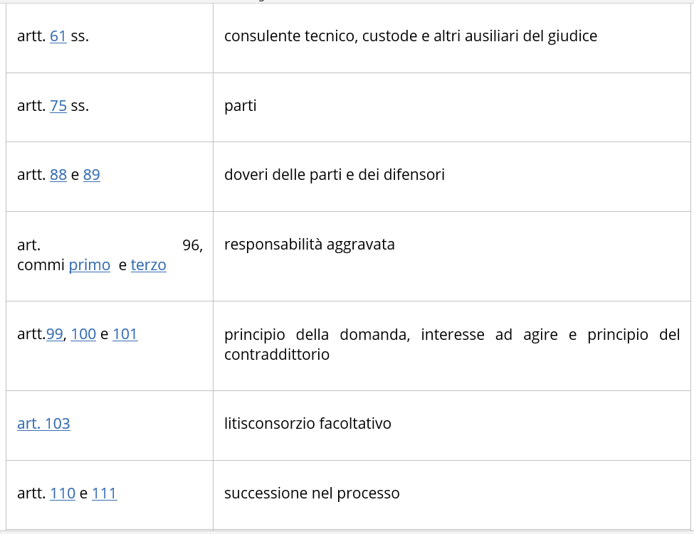
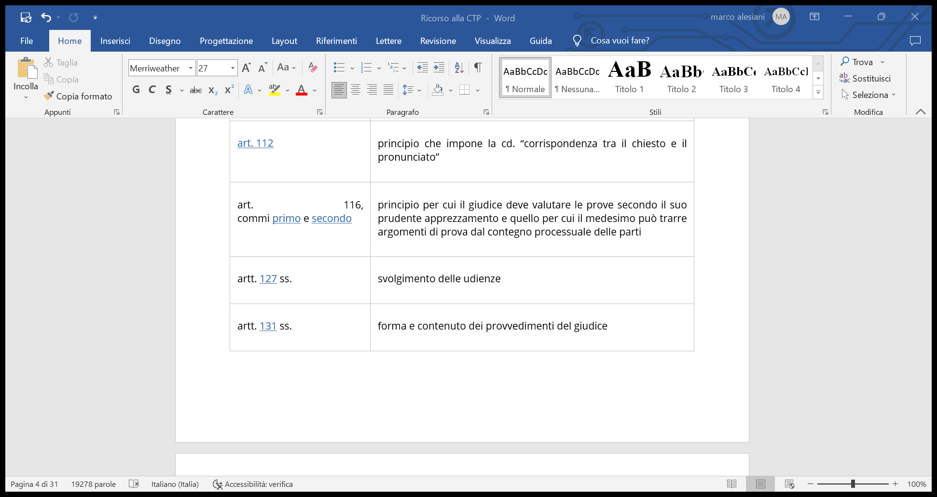


Slide 7
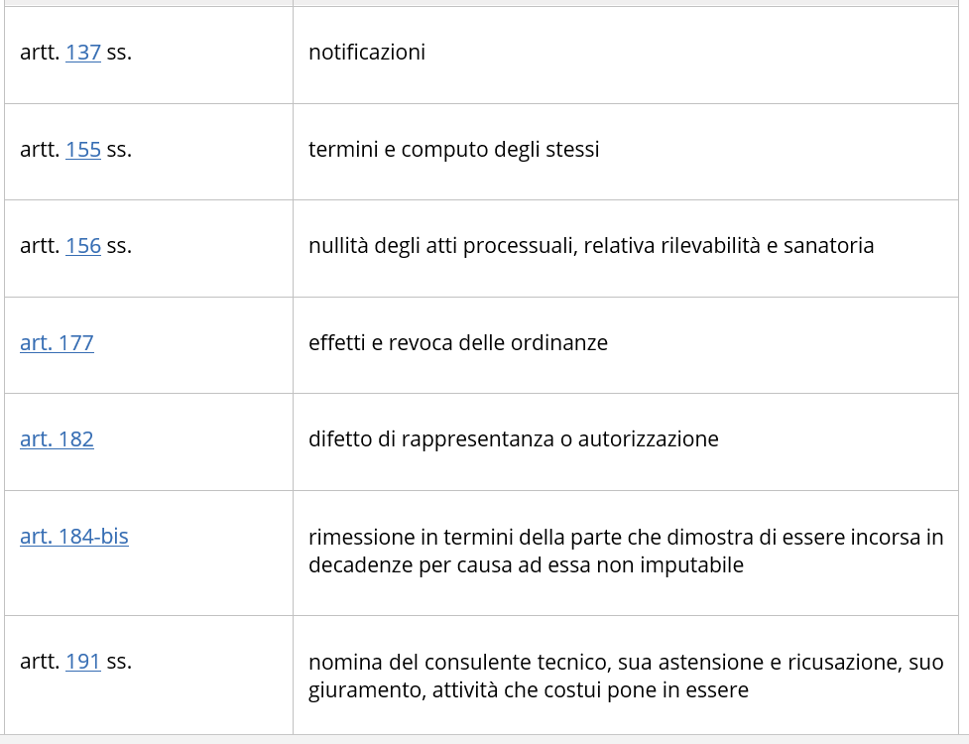
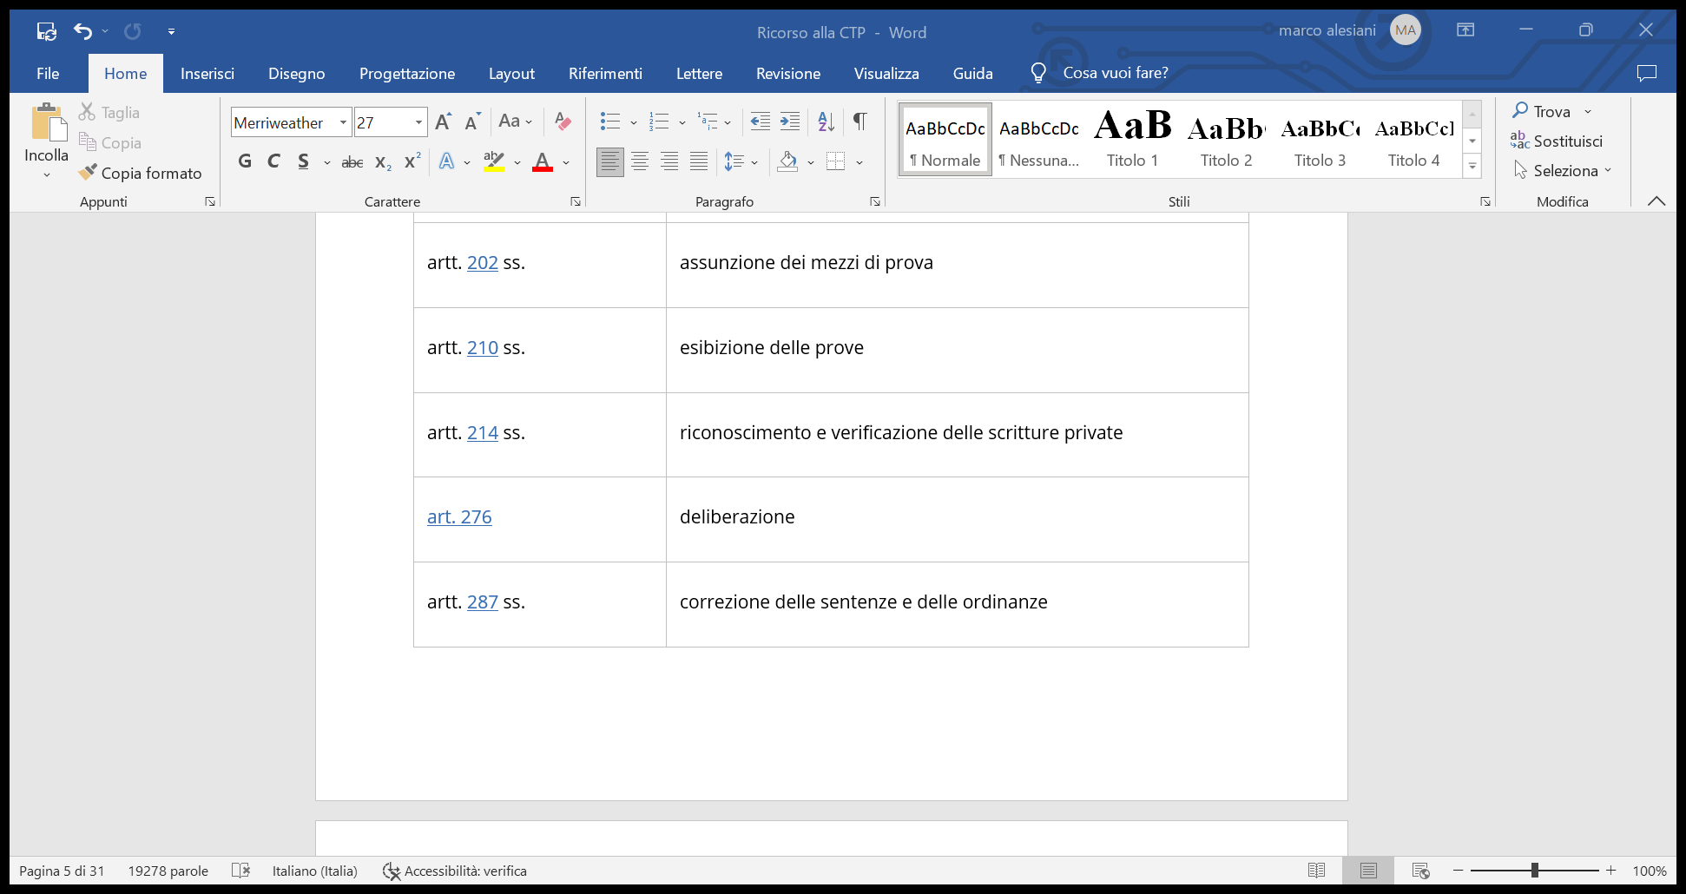


Slide 8
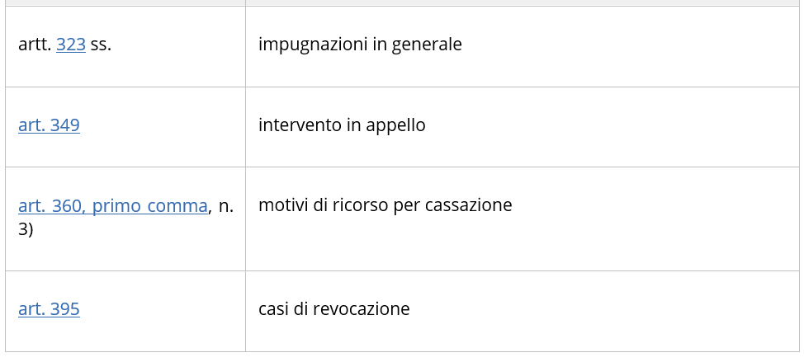
Fonte tabella: guida al processo tributario F.Pace -Mysolutions

Slide 9
Gli organi di assistenza alle Corti di giustizia tributaria
L’art. 9, comma 1, del D.Lgs. n. 546/1992 elenca il personale dell’ufficio di segreteria:
direttori delle segreterie, i quali sono tenuti a provvedere all’organizzazione tecnica del lavoro degli uffici di segreteria, per adeguarne l’efficienza alle necessità del processo tributario;
Impiegati che svolgono incarichi di assistenza nelle udienze e controfirmano gli atti per i quali è richiesto il loro intervento, ricevono gli atti del processo concernenti il loro ufficio, rilasciano le copie delle decisioni e svolgono compiti di carattere amministrativo e contabile (qualifica VII e VI livello);
Impiegati, i quali provvedono ai servizi di protocollazione, classificazione, copiatura, fotocopiatura, spedizione (qualifica V e IV livello);
personale ausiliario espleta servizi di anticamera, attività connesse e attività di ufficiale giudiziario in udienza.

Slide 10
Gli organi di assistenza alle Corti di giustizia tributaria (2)
Il comma 2 descrive le attività dell’ufficiale giudiziario in udienza sono svolte dal personale ausiliario addetto alla segreteria della Corte di giustizia tributaria. L’ufficiale giudiziario assiste il giudice in udienza, provvede all’esecuzione dei suoi ordini, esegue la notificazione degli atti e attende alle altre incombenze che la legge gli attribuisce, con esclusione delle mansioni da compiersi fuori dall’udienza (art.59 c.p.c).
E le attività sono quelle indicate agli artt. 57 e 58 c.p.c.:
-documentazione delle attività proprie, dell’organo giudiziario e delle parti a mezzo delle verbalizzazioni;
-assistenza al giudice nella formazione dei processi verbali;
-rilascio delle copie ed estratti autentici dei documenti prodotti;
-iscrizione a ruolo della causa, formazione del fascicolo d’ufficio e conservazione dei fascicoli di parte, notificazioni e comunicazioni prescritte dalla legge;
-altro previsto dalla legge.

Slide 11
Gli organi di assistenza alle Corti di giustizia tributaria (3)
Fra i cd. ausiliari del giudice tributario vanno compresi:
-gli ufficiali giudiziari e i messi notificatori menzionati dall’art. 16, comma 1
-gli organi tecnici delle Amministrazioni statali o di altri enti pubblici e il Corpo della Guardia di finanza, ai quali, ai sensi dell’art. 7, comma 2, possono essere richieste dal giudice “apposite relazioni”, nelle ipotesi in cui “occorre acquisire elementi conoscitivi di particolare complessità”;
-i consulenti tecnici, dei quali il giudice può parimenti avvalersi nelle medesime fattispecie prese in considerazione da cui sopra;
-i traduttori.

Slide 12
Oggetto della giurisdizione
La giurisdizione delle Corti di giustizia tributaria è individuata dall’art. 2 del D.Lgs. n. 546/1992.
L'individuazione della giurisdizione deve essere fatta al momento della proposizione della domanda
e più precisamente:
-la legge va accertata nel momento della notificazione dell'atto di citazione o in quello del deposito in cancelleria del ricorso;
-lo stato di fatto rilevante è quello prospettato dalla domanda dall'attore e risultante dai fatti posti a suo fondamento, senza che il giudice possa verificare la concreta esistenza del rapporto così come affermato dalla parte o qualificarlo diversamente.
La giurisdizione rimane dunque fissata anche se interviene una nuova legge che modifica la disciplina della giurisdizione, a meno che la nuova legge non preveda espressamente una norma transitoria che dispone diversamente.
Alle Corti è attribuita la cognizione dei tributi di ogni genere e specie.
Quindi l’oggetto della giurisdizione è individuato attraverso il riferimento tassativo a specifici tributi, con la conseguenza che è stata esclusa l’attribuzione generalizzata alle commissioni tributarie di tutte le controversie in materia tributaria. Il MEF ha precisato che la giurisdizione delle commissioni tributarie è limitata tassativamente alle materie indicate nella norma in esame (C.M. n. 98/E del 23 aprile 1996) questo è derivato dalla giurisdizione che nel processo tributario è speciale, diversa alle ordinarie amministrativa, penale e civile.

Slide 13
Oggetto della giurisdizione
La giurisdizione si estende alle sovraimposte e alle imposte addizionali, nonché alle relative sanzioni, interessi e in genere ogni altro accessorio del tributo (cfr. art. 2, comma 1) più specificatamente:
Indicati dal art.2, comma 2 come oggetto:
L’art. 12 della Legge 28 dicembre 2001, n. 448 ha poi realizzato l’unificazione della giurisdizione tributaria in capo alle commissioni, disponendo che a queste ultime è attribuita la cognizione dei tributi di ogni genere e specie. Ciò significa che le liti relative a qualsiasi tributo, anche se istituito successivamente alla entrata in vigore della Legge n. 448 del 2001, sono oggetto della giurisdizione speciale tributaria, indipendentemente dall’esistenza di una espressa norma.
IMPOSTE
Dirette e Indirette
TRIBUTI LOCALI
ADDIZIONALI REGIONALI E COMUNALI
ACCISE E DAZI
SANZIONI SU TRIBUTI E INTERESSI
Controversie con AdE
Controversie riguardanti dati del Catasto

Slide 14
Difetto della giurisdizione
L’art. 3 del D.Lgs. n. 546/1992 disciplina le ipotesi di difetto di giurisdizione e consiste nell’erronea individuazione dell’ordine giudiziario destinato dalla legge a risolvere la specifica controversia.
Il comma 1 prevede che il difetto di giurisdizione, più precisamente il difetto del giudice tributario nei confronti della giurisdizione ordinaria o amministrativa o di altra giurisdizione speciale, possa essere rilevato d’ufficio in ogni stato e grado del processo.
TRASLATIO IUDICII (art.50 c.p.c)
Si consente che il processo, iniziato erroneamente davanti ad un giudice privo di giurisdizione, possa continuare davanti al giudice che ne sia fornito. La sentenza del giudice di merito declinatoria della giurisdizione non può, però, imporre al giudice privo del difetto (quello del quale è stata affermata la giurisdizione) di adeguarsi a tale pronuncia; esso potrebbe a sua volta dichiarare il proprio difetto di giurisdizione, costringendo così le parti a denunciare il conflitto negativo di giurisdizione mediante ricorso per cassazione.
L’estensione del meccanismo della traslazione (anche fra giudici di merito di ordini diversi) comporta la conservazione degli effetti (processuali e sostanziali) prodotti dagli atti compiuti davanti al giudice dichiaratosi privo di giurisdizione, per cui l’atto erroneamente impugnato (ad es., davanti alle corti di giustizia tributaria) non diventa definitivo.
Cosa succede quando si rileva il difetto? TRASLATIO IUDICII ovvero il giudice emette una sentenza con riemissione dei termini del ricorso (termine perentorio di 90 giorni) e potrà essere effettuato alla giusta giurisdizione. Il giudice davanti al quale la causa è riassunta, però, può sollevare d’ufficio, fino alla prima udienza fissata per la trattazione del merito, questione di giurisdizione davanti alle Sezioni Unite della Corte di Cassazione.

Slide 15
Difetto di giurisdizione (2)
Regolamento preventivo di giurisdizione
All’art.3 comma 2 c’è un richiamo al codice di procedura civile che riguarda il regolamento preventivo di giurisdizione.
Tale mezzo processuale è finalizzato a prevenire l’impugnazione della sentenza su questioni di giurisdizione, con l’emanazione di una sentenza definitiva da parte della Corte di cassazione, che esprime attraverso una sentenza il vizio del difetto di giurisdizione:
•individua preventivamente il giudice che ha giurisdizione sul rapporto;
•definisce la questione pregiudiziale;
•evita il rischio di un processo che duri nel tempo e i cui effetti siano vanificati a posteriori da una sentenza che accerti la carenza di giurisdizione del giudice che ha accesso.
Non essendo un mezzo alternativo all’appello, il regolamento può essere proposto fino al momento in cui non sia intervenuta una decisione sulla causa di merito (decisione del giudice a prescindere delle questioni tecniche o procedurali)
La proposizione del regolamento non comporta l’automatica sospensione del giudizio, in quanto il giudice è chiamato a valutare in modo discrezionale l’opportunità o meno di sospendere il processo in virtù della fondatezza della questione.

Slide 16
Difetto di giurisdizione (3)
La sentenza sulla giurisdizione
Il giudizio si concluderà con un sentenza che individuerà il giudice cui è attribuita la giurisdizione.
Nel caso in cui dovesse essere confermata la giurisdizione della Corte di giustizia tributaria e il giudizio di merito fosse stato sospeso in attesa del giudizio della Suprema Corte, sarà necessario procedere alla riassunzione del processo ai sensi dell’art. 367 c.p.c., entro il termine perentorio di sei mesi dalla comunicazione della sentenza della Corte di cassazione.
La riassunzione sarà effettuata tramite presentazione, da parte di uno qualsiasi dei soggetti che partecipano al processo, di apposita istanza di trattazione.
La mancata riassunzione nel predetto termine di sei mesi comporterà l’estinzione del giudizio per inattività delle parti.

Slide 17
Competenza - il giudice monocratico
Con la legge 31 agosto 2022, n. 130, è stata introdotta la figura del giudice monocratico.
La legge indicata sopra ha introdotto il nuovo art. 4-bis del D.Lgs. n. 546/1992 prevede che le Corti di giustizia tributaria di primo grado decidono in composizione monocratica le controversie di valore fino a 3.000 euro. Le controversie di valore indeterminabile non rientrano nella disciplina in esame.
Per valore della lite si intende:
TRIBUTO IMPUGNATO-SANZIONI-INTERESSI
O solo le sanzioni irrogate se la controversia riguarda quest’ultime.
La nuova disposizione è applicabile ai ricorsi notificati a decorrere dal 1° gennaio 2022
Il procedimento del davanti alla corte tributaria monocratica si osservano le stesse disposizioni osservate dai giudizi presi collegialmente. Inoltre, con applicazione ai giudizi instaurati con ricorso notificato dal 1° settembre 2023, le udienze della Corte di giustizia tributaria di primo grado in composizione monocratica si svolgeranno esclusivamente a distanza.

Slide 18
Competenza per territorio
La competenza definisce la giurisdizione spettante ad ogni Ufficio giudiziario.
Non si tratta di una condizione del rapporto processuale, bensì di un presupposto della trattazione e della pronuncia di merito del giudice. In ogni capoluogo di provincia ha sede una CdG di I grado e in ogni capoluogo di regione ha sede una CdG di II Grado.
INDIVIDUAZIONE DELLA COMPETENZA PER TERRITORIO
È il criterio che fa riferimento all’ubicazione dell’ufficio tributario.
La competenza delle Corti di giustizia di primo grado è determinata nell’ambito provinciale in relazione all’Ufficio che ha emesso l’atto impugnato o che non ha effettuato il rimborso richiesto dal contribuente (cfr. C.M. 23 aprile 1996, n. 98/E).
Il comma 1 art.4 d.lgs 546/92 stabilisce che le CdG primo grado sono competenti per le controversie proposte nei confronti degli enti impositori che hanno sede nella loro circoscrizione. La competenza delle CdG di primo grado è determinata nell’ambito provinciale in relazione all’Ufficio che ha emesso l’atto impugnato o che non ha effettuato il rimborso richiesto dal contribuente (cfr. C.M. 23 aprile 1996, n. 98/E). Non ha alcuna rilevanza l’eventuale incompetenza dell’Ufficio che ha emanato l’atto, in quanto il difetto di legittimazione dell’Ufficio sarà rilevante ai soli fini della legittimità del provvedimento medesimo. Pertanto, l’atto emesso erroneamente andrà ugualmente impugnato innanzi alla Corte di giustizia competente in base al luogo in cui ha sede l’Ufficio che lo ha emanato.

Slide 19
Competenza per territorio (2)
SEGUE…
Per individuare la competenza del giudice adito si applica l’art. 5 c.p.c., che prevede di fare riferimento tanto allo stato di fatto, quanto allo stato di diritto esistente al momento della proposizione della domanda.
Nel caso di una atto di riscossione relativo ad una cartella di pagamento con più ruoli all’interno o che abbiano vizi propri (come difetto di notifica) si applica il criterio della localizzazione del concessionario del servizio di riscossione. Vi può essere il caso in cui l’AF partecipi al giudizio in una Commissione diversa da quella della propria sede (Cd. Interprovincilità)

Slide 20
Competenza per territorio (3)
RILEVABILITA’ PER INCOMPETENZA
Il comma 1 dell’art. 5 del D.Lgs. n. 546/1992 prevede che la competenza per territorio delle CdG sia inderogabile. Infatti, questa è collegata alla competenza dell’Ufficio che procede all’accertamento o alla liquidazione dell’imposta. L’inderogabilità è giustificata dal collegamento esistente tra Commissione e Ufficio finanziario. Per tale inderogabilità le parti non possono accordarsi per decidere la commissione tributaria provinciale. Il comma 2 individua il limite per cui si rileva l’incompetenza ed è rilevabile, anche d'ufficio, solo nel grado al quale il vizio si riferisce. L’incompetenza è rilevata:
-dalle parti: se la trattazione avviene in camera di consiglio, entro i 10 giorni liberi precedenti; se la trattazione avviene in pubblica udienza (quando ne sia stata fatta richiesta da almeno una delle parti), in sede di discussione;
-d’ufficio;
L’errore sulla competenza non fa venir meno la possibilità di esercitare l’azione, ma impone l’onere di riassunzione della causa (come è stato riconosciuto anche per il difetto di giurisdizione: all’art. 3 Traslatio Iudicii), che deve avvenire nel termine fissato nella sentenza o, in mancanza, nel termine di tre mesi dalla comunicazione della sentenza stessa (prima erano sei), pena la estinzione del processo; se avviene nei termini indicati, il processo continua davanti alla nuova corte di giustizia tributaria (che è quella competente). La sentenza della Commissione che stabilisce la competenza di un’altra Commissione non può essere impugnata se il processo viene riassunto ad istanza di parte (cioè con ricorso proposto ai sensi dell’art. 20) davanti alla corte di giustizia tributaria dichiarata competente

Slide 21
Competenza per territorio (4)
Segue…
l’atto di riassunzione deve avere la medesima forma e il medesimo contenuto del ricorso introduttivo del giudizio e deve indicare il provvedimento all’incompetenza territoriale e il termine assegnato dal giudice per la prosecuzione del giudizio. Richiamato l’ art. 125 disp. att. c.p.c., l’atto dovrà indicare: la nuova Commissione competente; le generalità delle parti; il contenuto dell’atto introduttivo del giudizio originario; la sentenza in base alla quale la riassunzione viene eseguita.

Slide 22
Competenza territoriale (5)
L’IMPUGNAZIONE DELLA SENTENZA SULLA COMPETENZA
Nel silenzio della norma si ritiene che la sentenza del giudice di primo grado, che ha deciso sul vizio di incompetenza, possa essere impugnata nel giudizio d’appello, per consentire l’eventuale rimessione alla CdG di I grado da parte della Commissione regionale, qualora dovesse dichiarare la competenza declinata (cfr. comma 1, lett. a, dell’art. 59 del D.Lgs. n. 546/1992).
Per il giudizio di cassazione la norma di riferimento è l’art. 382 c.p.c.
In questo frangente, la segreteria della Commissione trasmette d’ufficio il fascicolo del processo alla segreteria della CdG nel termine di 30 giorni dal passaggio in giudicato della sentenza di rimessione, senza che sia necessaria la riassunzione a istanza di parte.

Slide 23
Astensione e ricusazione
ASTENSIONE DEL GIUDICE
disciplinata dall’art. 6 del D.Lgs. 31 dicembre 1992, n. 546 che rinvia agli articoli 51 e ss. del c.p.c.
Il giudice tributario ha l’obbligo di astenersi, se:
ha interesse nella causa o in altra vertente su identica questione di diritto (art. 51, primo comma, n. 1, c.p.c.) più precisamente è ravvisabile in tutti i casi in cui il giudice debba decidere ricorsi aventi ad oggetto la stessa questione giuridica per la quale egli, come contribuente, ha una controversia pendente con il Fisco;
egli stesso o il coniuge è parente fino al quarto grado o legato da vincoli di affiliazione, o è convivente o commensale abituale di una delle parti o di alcuno dei difensori;
egli stesso o il coniuge ha causa pendente o grave inimicizia o rapporti di credito o debito con una delle parti o alcuno dei suoi difensori;
ha dato consiglio o prestato patrocinio nella causa, o ha deposto in essa come testimone, oppure ne ha conosciuto come magistrato in altro grado del processo o come arbitro o vi ha prestato assistenza come consulente tecnico
L'inosservanza dell'obbligo di astensione in tali ipotesi non può determinare nullità della sentenza per vizio relativo alla costituzione del giudice, ma può configurare solo ipotesi di astensione obbligatoria, che non incide sulla validità della sentenza medesima.

Slide 24
Astensione e ricusazione (2)
Gli altri casi sono:
è tutore, curatore, amministratore di sostegno, procuratore, agente o datore di lavoro di una delle parti;
ha o abbia avuto rapporti di lavoro autonomo ovvero di collaborazione con una delle parti,
ha fatto parte di una Commissione per l'assistenza tecnica gratuita che ha esaminato la controversia;
L’inosservanza dell’obbligo di astenersi può comportare la nullità della sentenza nel caso in cui il giudice abbia un interesse proprio e diretto nella controversia; altrimenti, ricorreranno solo i presupposti per la ricusazione del giudice, a meno che il giudice non abbia ritenuto di astenersi in presenza di un’apposita istanza di ricusazione della parte.
L’astensione del giudice non comporta la sospensione del processo.
L’ASTENSIONE FACOLTATIVA
giudice tributario può richiedere al capo dell'ufficio l'autorizzazione ad astenersi in ogni altro caso in cui esistono gravi ragioni di convenienza.
Il mancato esercizio della facoltà di astenersi non ha alcuna conseguenza sulla validità degli atti processuali e non legittima le parti a eccepire vizi sul punto.

Slide 25
Astensione e ricusazione (3)
La ricusazione è disciplinata dall’art. 6 del D.Lgs. n. 546/1992, con rinvio alle disposizioni del codice di procedura civile, in quanto applicabili.
Nei casi in cui il giudice ha l’obbligo di astenersi e non provveda, ciascuna delle parti può proporre la ricusazione mediante ricorso, contenente i motivi specifici e i mezzi di prova. Sulla ricusazione decide il Collegio al quale appartiene il componente della Commissione tributaria ricusato, senza la sua partecipazione e con l'integrazione di altro membro della stessa Commissione designato dal suo presidente.
Il ricorso, sottoscritto dalla parte o dal difensore, deve essere depositato in cancelleria due giorni prima dell'udienza, se al ricusante è noto il nome dei giudici che sono chiamati a trattare o decidere la causa, e prima dell'inizio della trattazione o discussione di questa nel caso contrario
La ricusazione sospende il processo (art. 52, terzo comma, c.p.c.).
Una volta verificata l’ammissibilità del ricorso, il giudice potrà essere privato della potestà decisoria fino al momento in cui il procedimento di ricusazione non si sarà concluso. Il ricorso sarà inammissibile, qualora sia fondato su circostanze non inquadrabili tra le fattispecie tipiche indicate dalla legge.
Il procedimento si concluderà con ordinanza che: dichiarerà l’inammissibilità del ricorso, rigetterà o accoglierà il ricorso

Slide 26
Poteri istruttori delle commissioni
L’art. 7 del D.Lgs. 31 dicembre 1992, n. 546, individua i poteri delle CdG
La norma si occupa delle attribuzioni del giudice in ordine:
•ai fatti che rappresentano l’oggetto del giudizio;
•ai mezzi di prova che determinano il convincimento del giudice;
•alla cognizione di alcune questioni pregiudiziali.
Il comma 1 dell’art. 7 del D.Lgs. n. 546/1992 prevede che “Le Commissioni tributarie, ai fini istruttori e nei limiti dei fatti dedotti dalle parti, esercitano tutte le facoltà di accesso, di richiesta di dati, di informazioni e chiarimenti conferite agli Uffici tributari ed all’ente locale da ciascuna legge d'imposta”.
I giudici hanno ampi poteri istruttori suppletivi ma solo ed esclusivamente nei limiti dei fatti dedotti dalle parti.

Slide 27
Poteri istruttori delle commissioni (2)
L’ONERE DELLA PROVA (art.2697 c.c)
Per il processo tributario è pacifico che la regola di giudizio sia fondata sull’onere della prova.
Tale onere grava anzitutto sull’Ufficio, il quale deve dimostrare i fatti costitutivi della propria pretesa, mentre grava sul contribuente l’onere della prova dei fatti impeditivi, modificativi o estintivi di essa.
I dati sui quali i poteri possono essere esercitati sono forniti dall'Amministrazione e non individuati d'ufficio dal giudice. La motivazione, invece, porta a ricostruire l’iter logico-giuridico seguito dall’AF oltre che provare il metodo accertativo applicato (l’onere della prova cambierà in base al tipo di accertamento che è stato applicato). Inoltre, in alcuni casi il contribuente deve produrre in sede amministrativa i documenti di cui ha la disponibilità, pena l’inammissibilità della loro produzione nella successiva fase giudiziale. Si tratta del caso in cui, durante una verifica fiscale, sia rifiutata l’esibizione di libri, registri, scritture e documenti, con la conseguenza che questi non potranno essere presi in considerazione a favore del contribuente in sede contenziosa.

Slide 28
Poteri istruttori delle commissioni (3)
POTERI ISTRUTTORI
I commi 1, 2 e 4 dell’art. 7 del D.Lgs. n. 546/1992 contengono il nucleo della disciplina dei poteri istruttori del giudice tributario.
L’esercizio di tali poteri è consentito ai fini istruttori e nei limiti dei fatti dedotti dalle parti. Pertanto, nel caso in cui dovesse essere riscontrata la violazione delle regole procedimentali che individuano gli elementi probatori idonei a giustificarli e le modalità di acquisizione di questi, l’atto va annullato. In ogni caso, il giudice non può ricercare prove idonee a dimostrare la tesi dell’una o dell’altra parte, bensì limitarsi a verificare una prova la cui esistenza risulti dagli atti del processo.
La legge assegna alle Commissioni tributarie ampi poteri istruttori, comprendenti la possibilità di acquisire elementi conoscitivi mediante la richiesta di apposite relazioni affidate ad organi tecnici dell'Amministrazione, con la sola esclusione, fra le prove ammissibili, del giuramento e dell'assunzione di testimoni.
Fra i poteri istruttori vi sono:
Accessi e ispezioni, sono strumentali all’acquisizione di prove ulteriori e diverse, tramite verifiche effettuate in luoghi destinati all’attività d’impresa o professionale.
Richiesta di dati nei confronti delle parti (potere d’acquisizione).
Relazioni conoscitive, per l’acquisizione di elementi di particolare complessità.
Consulenza tecnica d’ufficio, come nel p.to 3 ma i questo caso sono necessari speciali conoscenze di carattere extragiuridico.

Slide 29
Introduzione
Il ricorso diretto alla CdG introduce il processo. E’ un atto unilaterale processuale ed introduce l’oggetto dello stesso.
Occorre individuare l’atto impugnato poiché il ricorso è ammissibile solo se ha ad oggetto un atto impugnabile
INTERESSE AD AGIRE
Occorre valutare se il ricorrente abbia un diritto da far valere (principio indicato nel art.100 c.p.c). In questo caso occorre valutare se il soggetto a cui è stato notificato l’atto impugnabile è interessato ad agire attraverso lo strumento del ricorso.
Es. soggetto che abbia ricevuto la notifica di un avviso di accertamento nella presunta qualità di erede del contribuente deceduto e voglia sostenere la propria completa estraneità alla pretesa fiscale.

Slide 30





Fasi del Processo Tributario
Emissione da parte dell’AF di atti riguardanti accertamento e riscossione del tributo
Se il contribuente se ritiene illegittimo l’atto può preparare il ricorso.
60 giorni da notifica dell’atto
Ricorso in CdG
Costituzione in giudizio
Esame preliminare e trattazione della controversia
Sentenza
Rigetta ricorso o accoglie lo stesso

Slide 31
Quali sono gli atti impugnabili ?
Gli atti impugnabili davanti alle CdG sono quelli previsti tassativamente dall’art.19 del D.lgs n.546/92. Tale norma identifica gli atti per i quali sussiste la giurisdizione del giudice tributario.
Tuttavia, potrebbero verificarsi ipotesi in cui non possa essere preclusa la tutela giurisdizionale al contribuente cui siano stati notificati atti non espressamente previsti dall’art.19, ma riconducibili a quelli tassativamente indicati dalla norma (soprattutto in termini di contenuto).
A tale proposito, si segnala il principio espresso dalla Corte di cassazione con la sentenza del 25/02/2009 n. 4513: tale sentenza indica che l’elencazione degli atti indicati dall’art.19 del D.lgs n.546/92 debba essere interpretata in senso estensivo, ovvero la possibilità di ricorrere al giudice tributario avverso a tutti gli atti emessi dall’ente impositore, attraverso ragioni concrete e fattuali, abbiano una pretesa tributaria.
Per contro, non sussiste motivo di comprendere tra gli atti impugnabili il tramite della pretesa tributaria, trattandosi di atti prodromici all’emanazione dell’avviso di accertamento (ad esempio, proposta di accertamento, invito all’integrazione della documentazione prodotta).

Slide 32
Quali sono gli atti Impugnabili ? (2)
ATTI IMPUGNABILI
gli avvisi di accertamento e liquidazione di tributi;
il provvedimento che irroga le sanzioni;
l'avviso di mora;
il ruolo e la cartella di pagamento,
l'iscrizione di ipoteca sugli immobili;
il fermo di beni mobili registrati;
gli atti relativi alle operazioni catastali riguardanti l'intestazione, la delimitazione, la figura, l'estensione, il classamento dei terreni e la ripartizione dell'estimo, la consistenza e il classamento delle singole unità immobiliari urbane e l'attribuzione della rendita catastale;
il rifiuto espresso o tacito della restituzione di tributi, sanzioni pecuniarie e interessi o altri accessori non dovuti;
la revoca di agevolazioni precedentemente concesse oppure il diniego di agevolazioni richieste;
il rigetto di domande di definizione agevolata dei rapporti tributari;
la decisione di rigetto dell'istanza di apertura di procedura amichevole presentata ai sensi della Dir. CEE n. 2017/1852/UE sui meccanismi di risoluzione delle controversie in materia fiscale nell'UE o ai sensi degli accordi e delle convenzioni contro le doppie imposizioni di cui l'Italia o contro le doppie imposizioni nel caso di rettifica di utili.
Ogni altro atto previsto dalla legge

Slide 33
Quali sono gli atti Impugnabili ? (3)
ATTI NON IMPUGNABILI*
L’art. 3-bis del D.L. 21 ottobre 2021, n. 146, ha introdotto delle novità in tema di impugnabilità dell’estratto di ruolo e di limiti all’impugnabilità dello stesso, introducendo il comma 4-bis nell’art. 12 del D.P.R. n. 602/1973 che prevede:
l’estratto di ruolo non è impugnabile;
CASO PARTICOLARE
il ruolo e la cartella di pagamento invalidamente notificata sono suscettibili di diretta impugnazione nei soli casi in cui il debitore che agisce in giudizio dimostri che dall’iscrizione a ruolo possa derivargli un pregiudizio per:
-la partecipazione a una procedura di appalto;
-la riscossione di somme a lui dovute da P.A. e società a totale partecipazione pubblica
-la perdita di un beneficio nei rapporti con una P.A.

Slide 34
Quali sono gli atti non impugnabili ? (3)
ATTI NON IMPUGNABILI AUTONOMAMENTE
Sono quegli atti che possono essere impugnati solo in un momento successivo alla loro emanazione o richiamati da altri atti tipici autonomamente impugnabili.
Tra questi atti (cd. atti presupposti) rientrano:
-le circolari e le risoluzioni ministeriali avendo rilevanza meramente interna, ossia natura interpretativa e non vincolante;
-il questionario inviato al contribuente;
-il processo verbale di constatazione redatto dalla Guardia di finanza o dagli Uffici fiscali anche se quest’ultimo non è direttamente impugnabile, trattandosi di atto endoprocedimentale, il cui contenuto e le cui finalità riguardano il reperimento e acquisizione degli elementi utili ai fini dell'accertamento.

Slide 35
Indicazione del termine e regole per impugnare l’atto
Il comma 2 dell’art. 19 del D.Lgs. n. 546/1992 prevede l’indicazione del termine che deve essere contenuto in tutti gli atti impugnabili, entro cui il ricorso può essere proposto alla CdG competente e le relative forme e modalità processuali.
La ratio è quella di dare la possibilità di effettuazione del ricorso contro atti emanati dalla AF anche se in assenza del indicazione del termine ed è da escludere la nullità dell’atto
ATTI IMPUGNABILI PER VIZI PROPRI (art.19 comma 3)
Possono essere autonomamente impugnanti solo gli atti per vizi inerenti a essi e riguardano aspetti sostanziali, come il prelievo, e aspetti formali, come la regolarità della procedura. Più nel dettaglio, come indicato dalla Sentenza della Cassazione n.11150 del maggio 2005, la cartella di pagamento, quando fa seguito ad un accertamento definitivo, diventa a tutti gli effetti una intimazione di pagamento della somma dovuta in base all’avviso con la conseguenza che essa resta «sindacabile» davanti al giudice solo per vizi propri. Il vizio dell’atto di accertamento se non fatto valere dal contribuente con tempestivo ricorso rende definitivo l’atto impositivo e gli atti adottati successivamente possono essere impugnati per vizi propri. Tuttavia, l'impugnazione di un atto può estendersi anche ad altri atti precedenti, impugnabili, che non sono stati impugnati per difetto di notifica, con conseguente estensione del giudizio ai vizi del primo atto non notificato.
Il nostro ordinamento distingue sempre con due tempi differenti e autonomi la fase di accertamento e la fase di riscossione mentre l’emissione del ruolo è subordinata e consequenziale. I vizi propri di questa ultima fase possono essere : prescrizione del termine di riscossione e errore nel calcolo degli interessi di mora.

Slide 36
Ricorso
Descritto dall’art.18 del D.lgs 546/92 ha una duplice funzione:
a) chiamata in giudizio dell’Ufficio che ha emesso l’atto impugnato («vocatio in ius»);
b) domanda di tutela giurisdizionale rivolta al giudice («edictio actionis»).
INAMMISSIBILITA’ (comma 4)
Il ricorso è inammissibile nel caso di mancanza o assoluta incertezza di uno dei requisiti essenziali di cui all’art. 18, co. 2 (Cass. Sent. 28.4.2017, n. 10524 sulla mancanza/incertezza assoluta dei motivi di ricorso), ad eccezione del codice fiscale e dell’indirizzo di posta elettronica certificata. Più precisamente:
-si limita ad affermare la illegittimità dell’atto e del comportamento dell’Ufficio senza esplicitarne le ragioni, in fatto e in diritto;
-formula motivazioni solo generiche,
-rinvia alle motivazioni di altro ricorso pendente davanti allo stesso giudice (cd. motivazione «per relationem»; cfr., Cass., Sentenze 12.5.2011, n. 10387; 4.6.2010, n. 13574);
La giurisprudenza tende a limitare la (gravissima) sanzione di inammissibilità del ricorso solo ai casi in cui il requisito essenziale è «inesistente». Invece se non risponde ai requisiti propri del modello legale, ma assolve la sua funzione e raggiunge lo scopo, si verifica tutt’al più una nullità, quindi al raggiungimento dello scopo sana il difetto. Se il difetto non è sanabile e comporta «inammissibilità» (caso di nullità radicale o inestistenza)

Slide 37
Ricorso (2)
Sotto il profilo processuale (civile) l’atto viene dichiarato:
inammissibile, se manca fin dall’inizio un presupposto processuale;
improcedibile, se la mancanza di un presupposto processuale sopraggiunge in corso di procedimento;
improponibile, se – quando la causa viene decisa – manca (anche) uno dei due requisiti di esistenza dell’azione (cioè l’interesse ad agire e la legittimazione attiva).
Nel giudizio tributario l’inammissibilità – non sanabile – è rilevabile d’ufficio (art. 22, co. 2) in ogni stato e grado del giudizio; la improponibilità – iniziale o sopravvenuta – va verificata dal giudice prima di esaminare «il merito» (cioè la legittimità e la fondatezza della domanda di parte).

Slide 38
Elementi del ricorso
Indicati nell’art. 18 comma 2 D.lgs 546/92.
Il ricorso è l’atto introduttivo del giudizio e deve contenere:
La CdG cui è diretto il ricorso, deve essere considerata la competenza territoriale,
Ricorrente e suo legale rappresentate (dati anagrafici di entrambi) va indicata anche la residenza, sede legale, Codice fiscale e PEC (la mancanza o incertezza di questi due elementi non è causa di Inamissibilità)
L’ufficio nei cui confronti il ricorso è proposto.
Atto impugnato e oggetto della domanda
Motivi del ricorso
Nel comma 3 dello stesso articolo il ricorso deve inoltre contenere
Categoria alla quale appartiene il difensore
L’incaricato, salvo che il ricorso non sia sottoscritto personalmente
Indirizzo PEC difensore

Slide 39
Domanda e motivi
L’atto impugnato e l’oggetto della domanda delimitano l’ambito del ricorso.
L’atto impugnato deve coincidere con gli atti impugnabili previsti dall’art.19 del D.lgs 546/92 e il ricorso deve consentire l’individuazione dell’oggetto del ricorso e determinare i motivi per cui si è impugnato l’atto. La mancata indicazione di una delle due condizione necessarie comporta l’inammissibilità del ricorso.
L’oggetto della domanda è costituito dal provvedimento richiesto al giudice e può essere ricavato dall’esame globale degli scritti difensivi. In ogni caso il ricorrente non può modificare o annullare l’oggetto della domanda contenuta nel ricorso introduttivo del giudizio.
Non è possibile:
-Se ricorrente contesta esclusivamente i criteri per la determinazione dell’imponibile non può poi contestare il vizio di difetto della motivazione
-Il giudice non può valutare un bene in misura inferiore a valore indicato dal contribuente e non può disporre interessi di mora non richiesti dal contribuente

Slide 40
Domanda e motivi (2)
I motivi della domanda sono le ragioni di fatto e di diritto che il contribuente intente utilizzare per dimostrare che il comportamento della AF è illegittimo. I motivi della domanda sono il programma difensivo del ricorso.
La mancata indicazione dei motivi determina in modo irrimediabile l’inammissibilità del ricorso.
I motivi non possono:
-essere espressi tramite il rinvio ad altre controversie;
-sostanziarsi in affermazioni generiche che non consentano l’identificazione delle ragioni dell’impugnativa;
In sostanza i motivi delimitano l’ambito in esame dell’atto richiesto dal giudice.
E’ inammissibile il ricorso:
-motivato per relationem e non sorretto da specifiche argomentazioni relative all’atto impugnato;
-Indica la violazione della norma di legge, ma non specifichi la correlazione tra la pretesa e la vicenda.
L'inammissibilità del ricorso per l'inadeguatezza dell'esposizione delle ragioni in base alle quali si richiede il giudizio del giudice tributario sull'operato dell’AF può verificarsi solo quando si tratti di lacune determinative di assoluta incertezza. I motivi non possono essere integrati se non per casi indicati dall’art.24 D.lgs 546/92

Slide 41
Sottoscrizione
Requisito fondamentale del ricorso è la sottoscrizione. Il ricorso è inammissibile se non è stato sottoscritto dal difensore del ricorrente, a meno che il ricorso è stato firmato direttamente dal ricorrente o dal suo rappresentate (Hp indicate art. 12 comma 2 D.lgs 546/92). Secondo il c.p.c sono sufficienti la sottoscrizione e la forma scritta ma è necessario verificare la forma e la collocazione della sottoscrizione.
La mancata sottoscrizione del ricorso originale determina non la nullità dello stesso eventualmente sanabile ai sensi dell'art. 156 c.p.c., bensì la sua inesistenza giuridica, così che nessuna sanatoria è possibile se il ricorso non sia più proponibile.
Per la rilevanza giuridica la sottoscrizione deve avere:
-nominatività,
-autografia,
-leggibilità.

Slide 42
La rilevanza dei vizi nel ricorso
L’inosservanza delle disposizioni di cui all’art. 18 del D.Lgs n. 546/1992 comporta l’inammissibilità del ricorso fra le disposizioni dell’art. 18 vi è l’eccezione del CF del ricorrente e della PEC
L’inammissibilità è rilevabile d’ufficio in ogni stato e in ogni grado di giudizio anche se il resistente si è regolarmente costituito.
Alcune ipotesi di inammissibilità possono essere:
-Omessa indicazione della CdG
-errata indicazione del ricorrente o del suo legale rappresentante (incertezza assoluta)
Sono da considerare ammissibili:
•il ricorso collettivo, cioè proposto da più soggetti contro il medesimo atto
•il ricorso cumulativo, cioè proposto da un unico soggetto contro più atti.
Relativamente a quest’ultimo può ritenersi applicabile nel processo tributario l'art. 104 c.p.c., il quale consente la proposizione contro la stessa parte - e quindi la trattazione unitaria - di una pluralità di domande, anche non connesse tra loro.
E’, invece, inammissibile il ricorso proposto da più soggetti contro più atti.
L’inammissibilità deve essere integrata dagli artt. 156 e 164 c.p.c che disciplinano rispettivamente la nullità degli atti e la nullità della citazione.

Slide 43
Modalità di proposizione del ricorso
Gli artt. 20 e 21 del D.Lgs. 31 dicembre 1992, n. 546, disciplinano la fase della proposizione del ricorso.
L’art. 20 prevede che il ricorso, prima di essere depositato presso la segreteria della CdG, debba essere notificato all’altra parte. La notifica può essere fatta:
-a mezzo ufficiale giudiziario
-mediante spedizione dell'originale del ricorso in plico senza busta raccomandata con avviso di ricevimento (con busta raccomandata costituisce una mera irregolarità non sanzionabile con l’inammissibilità del riscorso)
-consegna a mani presso l’Ufficio destinatario del ricorso.
Con la spedizione a mezzo posta, il ricorso si intende proposto al momento della spedizione nel caso di spedizione senza l'osservanza delle norme previste, il ricorso deve ritenersi proposto alla data in cui sia pervenuto alla parte resistente.
La notificazione è il mezzo necessario per l'instaurazione del contraddittorio e per la realizzazione dell'esercizio del diritto di difesa.

Slide 44
Modalità di proposizione del ricorso (2)
Il termine per proporre il ricorso è previsto dall’art. 21 del D.lgs 546/92 ed è di 60 giorni dalla data di notifica dell'atto impositivo che il ricorrente intende impugnare. La proposizione del ricorso oltre i 60 giorni comporta l’inammissibilità del ricorso
La norma precisa che la notificazione della cartella esattoriale vale anche come notificazione del ruolo.
Il termine decorre esclusivamente dalla notificazione dell’atto, in mancanza della quale l’interessato rimane sempre libero di contestare la pretesa dell’Amministrazione attraverso l’impugnazione degli atti successivi a quello non notificato. Il termine per l'impugnativa è sospeso di diritto dal 1° al 31 agosto di ogni anno (sospensione feriale dei termini).
RICORSO AVVERSO RIFIUTO TACITO DI RIMBORSI
Il ricorso contro il rifiuto tacito (c.d. silenzio rifiuto) di restituzione dei tributi, sanzioni e interessi presuppone che la domanda di restituzione sia stata proposta nei termini stabiliti dalla legge e quindi non oltre il novantesimo giorno dalla presentazione dell’istanza di restituzione.
Il presupposto processuale è l’istanza di rimborso nei termini previsti dalla legge o in mancanza nei due anni dal pagamento o, se posteriore, da quando il diritto al rimborso è venuto ad esistenza.

Slide 45
Produzione di documenti e motivi aggiuntivi
Sia il ricorrente sia il resistente devono elencare i documenti negli atti di parte cui sono allegati.
I documenti prodotti separatamente devono, essere elencati in apposita nota di produzione documenti, sottoscritta da ricorrente/resistente, da presentare in numero di copie pari a quello delle altre parti, anche se non costituite. In mancanza di tali adempimenti, fermo restando la decisione del giudice di ordinare la produzione e acquisizione dei documenti, la commissione non potrà tenerne conto per la decisione restando così estranei alle legittime acquisizioni.
L’inosservanza delle norme sulle formalità di produzione del documento comporta l’impossibilità di utilizzare giudizialmente il documento depositato. Se la controparte ha, invece, preso conoscenza del documento il vizio irregolare può essere sanato.
La norma stabilisce che l'integrazione dei motivi è ammessa entro il termine perentorio di 60 giorni dalla data in cui si ha notizia del loro deposito. Con la distinzione fra due ipotesi:
-è stato assegnato un termine per la produzione dei documenti, il termine per l’eventuale integrazione dei motivi decorrerà dalla scadenza del termine fissato dal giudice.
-la parte ha spontaneamente prodotto i documenti e se la trattazione della controversia è già fissata, l'interessato ha l'onere di dichiarare il proprio intento di proporre motivi aggiunti; in tale caso deve essere disposto il rinvio della trattazione o dell'udienza.

Slide 46
Produzione di documenti e motivi aggiuntivi (2)
MODALITA’ E TERMINI
Per gli atti contenti i motivi integrativi si applicano le norme relative a proposizione e deposito del ricorso introduttivo.
L’atto contenente i motivi aggiunti dovrà essere notificato nelle stesse forme del ricorso, entro il termine di 60 giorni dalla data in cui l’interessato viene a conoscenza del deposito dei documenti e, successivamente, depositato in segreteria nei successivi trenta giorni, pena l’inammissibilità.
Le controparti, a loro volta, potranno depositare memorie difensive entro 60 giorni dalla notifica.
I nuovi motivi potranno essere dedotti solo nell’ambito della domanda formulata con il ricorso introduttivo del giudizio; deve trattarsi di documenti idonei a giustificare l’integrazione dei motivi.
È opportuno che il ricorrente evidenzi tutti i motivi di impugnativa nel ricorso introduttivo, evitando di riservarsi ulteriori eccezioni, in quanto non sarà più possibile modificare successivamente l’oggetto della controversia.

Slide 47
I fascicoli
FASCICOLO D’UFFICIO
Indicato dal comma 1 art 25 D.lgs 546/92. Successivamente al deposito del ricorso presso la segreteria della Corte di riferimento che provvede all’iscrizione della causa nel registro generale e alla formazione del fascicolo d’ufficio e contiene tutti gli atti delle parti. Appena formato viene sottoposto al presidente della CdG per l’assegnazione del ricorso ad una delle Sezioni.
Nel fascicolo andranno inseriti poi: verbali d’udienza e dei decreti, nonché copia della sentenza. Le parti hanno piena facoltà di consultazione del fascicolo d’ufficio.
FASCICOLO DI PARTE
Il fascicolo di parte è disciplinato dagli artt. 72 e 74 disp. att. c.p.c., applicabili anche al processo tributario. I fascicoli di parte siano custoditi in un’unica cartella con il fascicolo d’ufficio che la segreteria forma a norma dell’art. 25.
Il deposito di questo rappresenta l’onere della prova delle parti. Per quanto riguarda la formazione del fascicolo, è richiesto l’inserimento sulla copertina delle indicazioni prescritte dall’art. 36 att. c.p.c. per il fascicolo d’ufficio e la compilazione di un indice degli atti e documenti in esso inseriti, che deve essere sottoscritto dal segretario, (la mancanza di questa forma una irregolarità) previo controllo della regolarità anche fiscale degli atti e dei documenti. La sottoscrizione è apposta ogniqualvolta l’indice viene aggiornato.

Slide 48
I fascicoli (2)
FASCICOLO INFORMATICO
L’art. 14 del D.M. 23 dicembre 2013, n. 163 (regola gli strumenti informatici e telematici nel processo tributario) prevede che la segreteria della CdG forma il fascicolo informatico secondo l’art.41 D.gls 82/05.
Inserendo anche le attestazioni rilasciate dal S.I.Gi.T. e ogni altro atto e documento informatico acquisito dal S.I.Gi.T.
Il fascicolo informatico:
-contiene le copie informatiche degli atti e dei documenti cartacei prodotti e acquisiti;
-sostituisce il fascicolo d'ufficio;
-consente ai giudici tributari e agli altri soggetti abilitati al S.I.Gi.T. la diretta consultazione dello stesso ed esonera le segreterie delle CdG dal produrre e rilasciare copie su supporto cartaceo degli atti e dei documenti informatici ivi contenuti ai soggetti abilitati alla consultazione.

Slide 49
Richiesta di copia di atti e certificazione di conformità
RICHIESTA DI COPIA DI ATTI
Previsto dal comma 2 dell’art 25 D. lgs 546/92 le parti possono ottenere copia autentica degli atti e dei documenti contenuti nei fascicoli di parte e d’ufficio.
Le parti non hanno la disponibilità del proprio fascicolo, che resta acquisito al fascicolo d'ufficio e che verrà restituito al termine del processo; tuttavia, nel corso del medesimo, le parti possono ottenere, a richiesta e dietro pagamento dei diritti di segreteria, copia autentica degli atti e documenti contenuti nel fascicolo d'ufficio e in quelli di parte.
Per gli atti contenuti nel fascicolo informatico, l'ufficio di segreteria della Commissione tributaria, previo pagamento delle spese, invia la copia stessa tramite PEC.
POTERE DI CERTIFICAZIONE DI CONFORMITA’
Indicato dall’art. 25 bis, agevola le procedure in materia di potere di certificazione di conformità con riguardo a copie di atti, provvedimenti e documenti detenuti in originale o copia dalla parte processuale o estraibili dal fascicolo processuale telematico. Al fine del deposito e della notifica con modalità telematiche della copia informatica di un provvedimento del giudice o di un documento in formato analogico e detenuto in originale o in copia conforme, le parti attestano la conformità della copia. La copia informatica o cartacea munita dell'attestazione di conformità equivale all'originale o alla copia conforme dell'atto o del provvedimento detenuto ovvero presente nel fascicolo informatico.
Nel compiere l'attestazione di conformità i soggetti assumono ad ogni effetto la veste di pubblici ufficiali.

Slide 50
Assegnazione del ricorso
Ai sensi dell’art. 26 del D.Lgs. n. 546/1992, il Presidente, cui è presentato il fascicolo d’ufficio, assegna il ricorso a una delle Sezioni della Commissione tributaria mediante provvedimento formale, emesso per iscritto e da lui sottoscritto.
Il Presidente della Commissione può adottare gli opportuni provvedimenti affinché vengano assegnati alla Sezione, per essere trattati congiuntamente, i ricorsi riguardanti identiche questioni di diritto a carattere ripetitivo.
Pertanto, il provvedimento con cui il Presidente assegna la causa a una Sezione diversa da quella normalmente designata a tal necessità non è impugnabile né è motivo di impugnazione il fatto che la decisione conseguentemente emessa possa discostarsi dall’orientamento adottato dalla Sezione incaricata di trattare i ricorsi su quello specifico argomento.

Slide 51
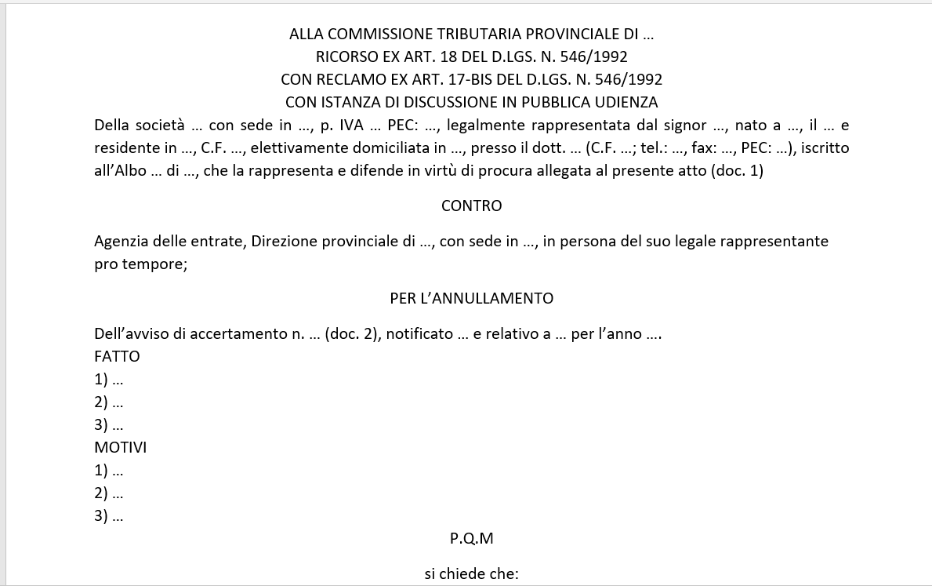

Slide 52
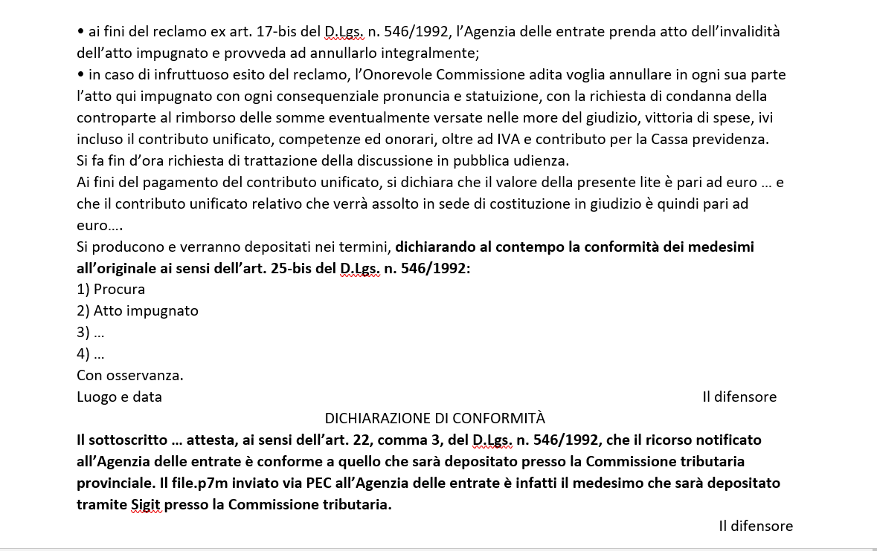

Slide 53
Grazie

